Slide 1
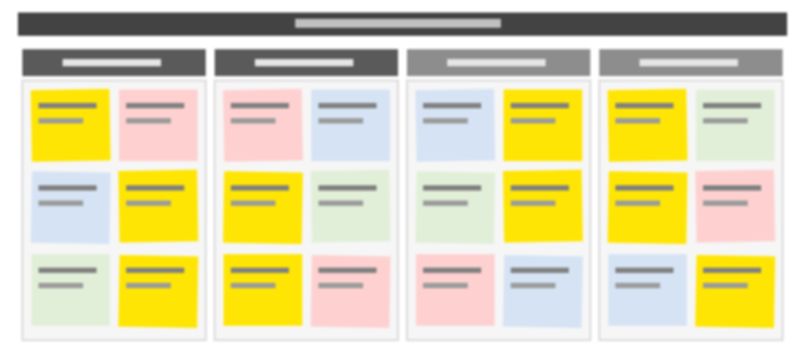
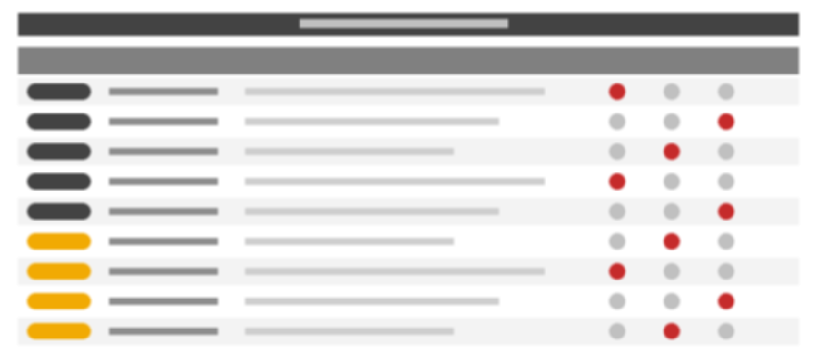
별첨. 주요 Task _ ③ AI 과제 발굴
핵심 업무 영역을 대상으로 '업무 재설계(Agent 도입)'와 '가치 창출(신규 서비스)' 두 관점의 현업 워크샵을 수행하여, 실행력 있는 AI 과제 Long-list를 도출
주요 수행내역
주요 산출물
AI 과제 발굴 (W1~W2)
AI 과제 구체화·프로토타입 (W3~W4)
illustrative
1
2
3
4
5
6
7
트렌드·
AI 진단
VC 분석·
인터뷰
AI 과제
발굴
과제
우선순위화
To-Be
시나리오
프로토타입
구현
실행
로드맵
▲ 현재 Task
Activity | Activity 수행 내용 및 고려사항
워크샵 준비 | • 핵심 업무 영역별 참여 현업(실무 리더·담당자) 선정 • AI 트렌드·선도 사례 자료 및 과제 발굴 Canvas 준비
관점별 현업 워크샵 (2회) | • ① 업무 재설계: 반복·판단 업무의 Agent 수행 가능성 탐색 • ② 가치 창출: 고객 여정별 AI 신규 서비스 아이디어 도출
AI 과제 Long-list 도출 | • Agent·신규 서비스 과제 후보 20~30개 도출 및 유사 과제 통합 • 과제별 기대효과(KPI)·필요 데이터·시스템 가설 정리
과제 정의서 (초안) | • 과제 개요·대상 업무·To-Be 방향 초안 작성 • 중간 보고를 통해 과제 후보 공유 및 의견 수렴
관점별 AI 과제 발굴 Canvas (워크샵 결과)
illustrative
AI 과제 Long-list 및 과제 정의서(초안)

